Slide 1
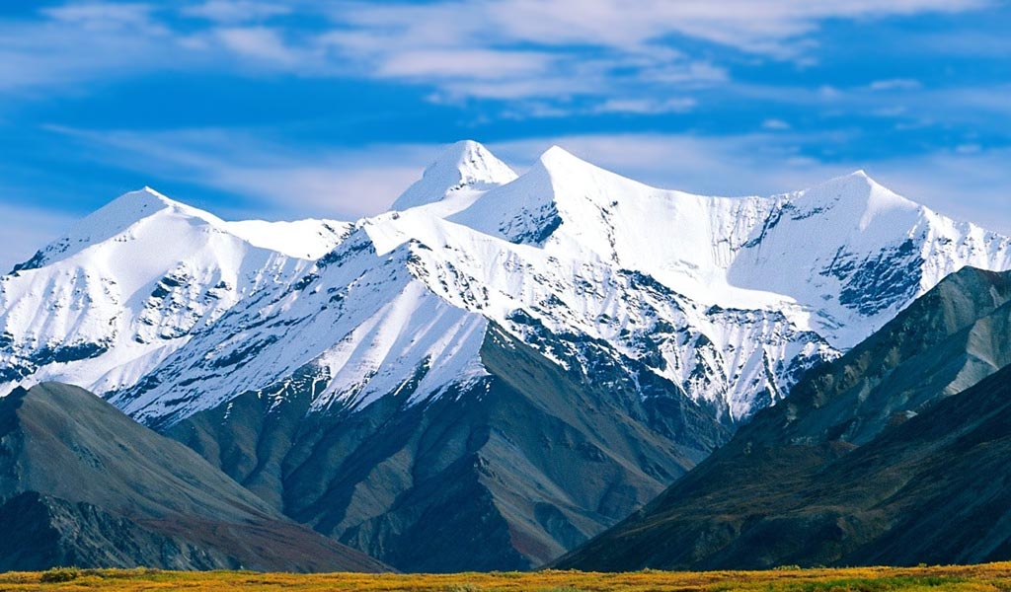
Презентация №1 к конспекту №2 индивидуальной логопедической НОД «Автоматизация звука Р»
ра-ра-ра- высокая го- РА

Slide 2
РО-РО-РО - новое перо

Slide 3
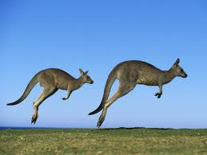
РУ-РУ-РУ - скачет кенгуру

Slide 4
РЫ-РЫ-РЫ - новые шары

Slide 5
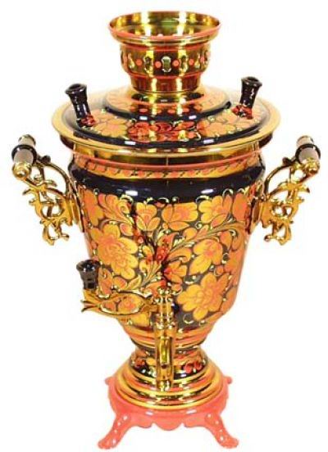
АР-АР-АР - мы купили самовар

Slide 6
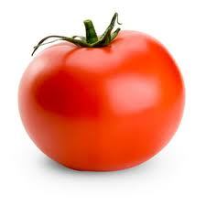
ОР-ОР-ОР – вырос помидор

Slide 7
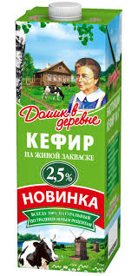
ИР-ИР-ИР - Ира любит пить кефир.

